Slide 1
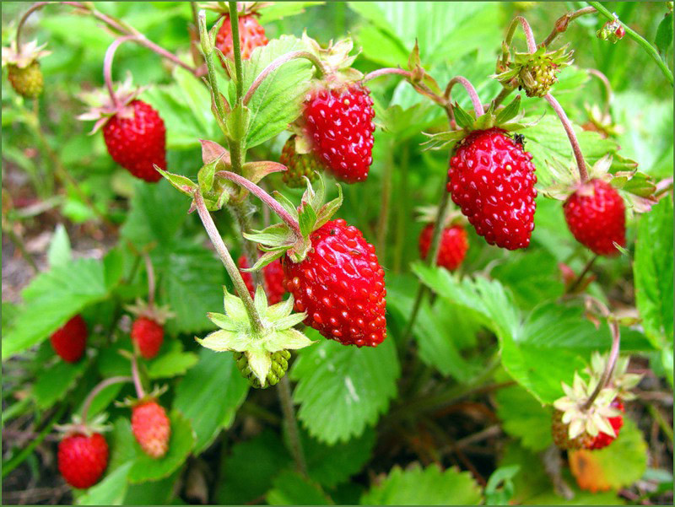

Slide 2
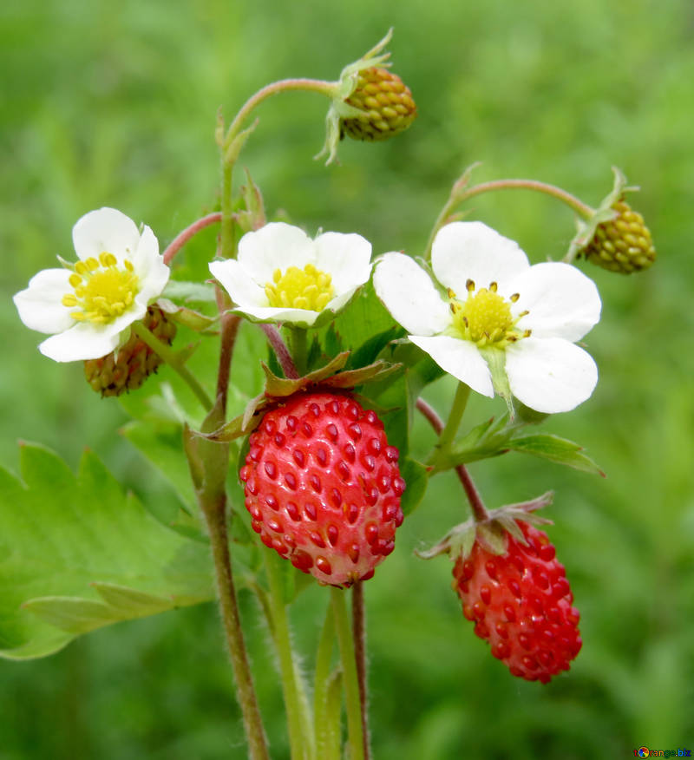

Slide 3
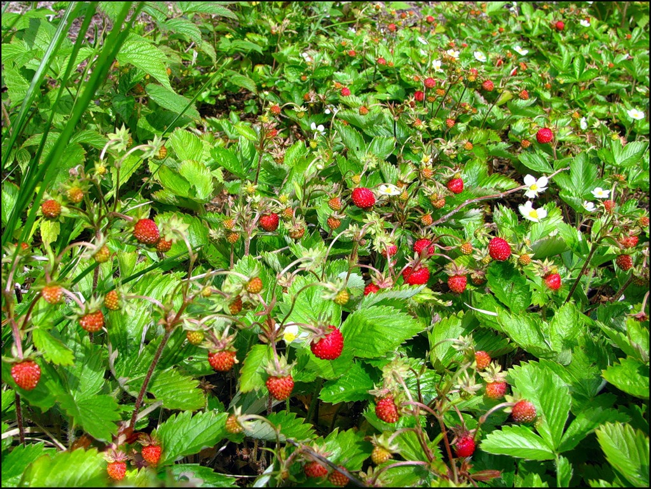

Slide 4
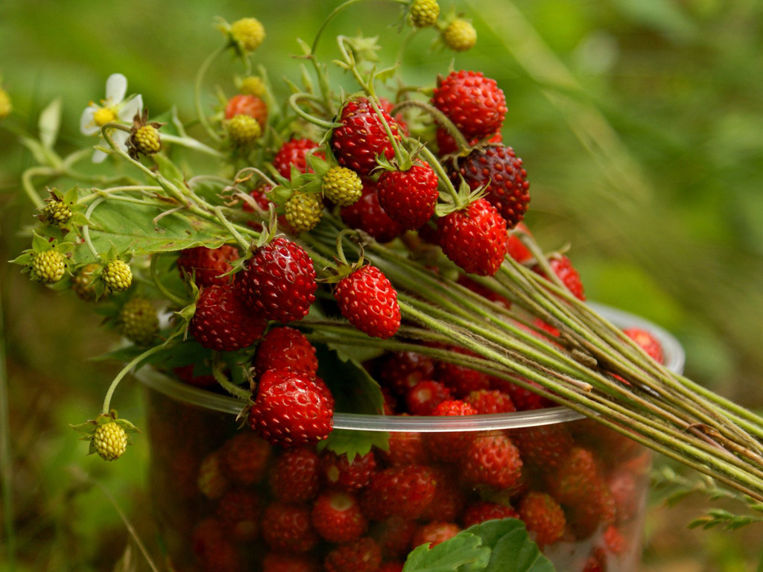

Slide 5
Крыніцы ілюстрацый
Ілюстрацыі для прэзентацыі ўзяты з https://yandex.by/images

